Slide 1


Клуб Любителей Бега «КоЛиБри»
Руководитель проекта: Бумаго Дарья Владимировна

Slide 2

Медики бьют тревогу: год за годом детей с избыточным весом в Красноярском крае становится все больше (2017 год);
Эксперты ВОЗ выделяют один из факторов, способствующие неконтролируемому набору веса отсутствие физической нагрузки.
Каждый десятый Росиянин (10,5%) чувствует себя плохо, а 2,4% - очень плохо.
Треть опрошенных в возрасте 18-24 лет регулярно курят, "потому что уже привыкли и не могут бросить".
АКТУАЛЬНОСТЬ
ПРОЕКТА

Slide 3

ЦЕЛЬ ПРОЕКТА
Создать Клуб Любителей Бега на территории пгт.Емельяново для популяризации здорового образа жизни среди населения всех возрастов.

Slide 4
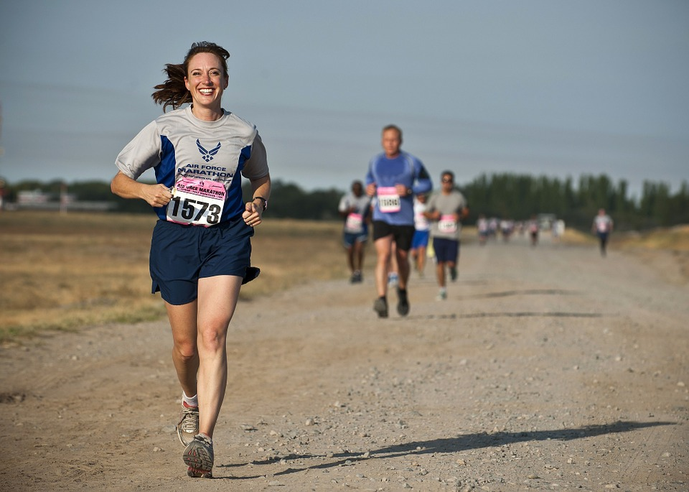
ЗАДАЧИ ПРОЕКТА
1. Найти место и благоустроить его для «Тропы здоровья».
2. Информировать жителей посёлка Емельяново о создании клуба любителей бега и «Тропы здоровья».
3. Организовать первый забег.

Slide 5
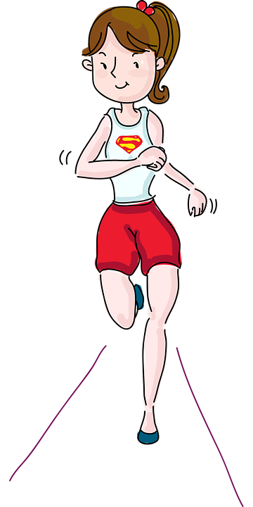
ПЛАН РЕАЛИЗАЦИИ ПРОЕКТА
Определить место и облагородить «Тропу здоровья»;
Запустить рекламу;
Создать Клуб Любителей Бега;
Закупить всё необходимое;
Провести первый забег.

Slide 6
НЕОБХОДИМЫЕ РЕСУРСЫ
Запрашиваемая сумма: 10 980₱
Необходимые:
Указатель;
Призы;
Территория;
Расчистка;
Медик.
Имеющиеся:
Волонтёры;
Секундомер;
Опытный участник забегов.

Slide 7
РЕЗУЛЬТАТЫ ПРОЕКТА
Создана «Тропа здоровья», на которой проведён первый забег численностью более 50 человек
Действует Клуб Любителей Бега «КоЛиБри», в котором не менее 10 человек
Рекламной компанией охвачено свыше 5000 человек

Slide 8
Бумаго Дарья Владимировна
Опыт участия в краевых мероприятиях Флагманских программ: Вручение премии главы города, Школа Управленцев, Роботех, Формирование комфортной городской среды, Молконвент

